Slide 1
Подготовка к контрольной
работе по теме
«Производная.
Применение производной»

Slide 2
Тема урока: Контрольная работа по теме «Производная.»
Тип урока: контроль знаний и умений обучающихся
по теме «Производная функции. Применение производной».
Время: 90 мин.
Цель: - контроль знаний по нахождению производных степенных, элементарных, сложных и обратных функций;
контроль умений применять свойства производной к решению задач.
Образовательные: повторить и расширить знания законов физики и
применить понятие производной для решения задач по физике.
Развивающие цели:
- развивать познавательный интерес и логическое мышление;
- развивать навыки самостоятельной работы обучающихся.
Воспитательные цели
- вовлечь в активную деятельность всех обучающихся класса;
- воспитывать у обучающихся любознательность и положительную
мотивацию к учению.

Slide 3
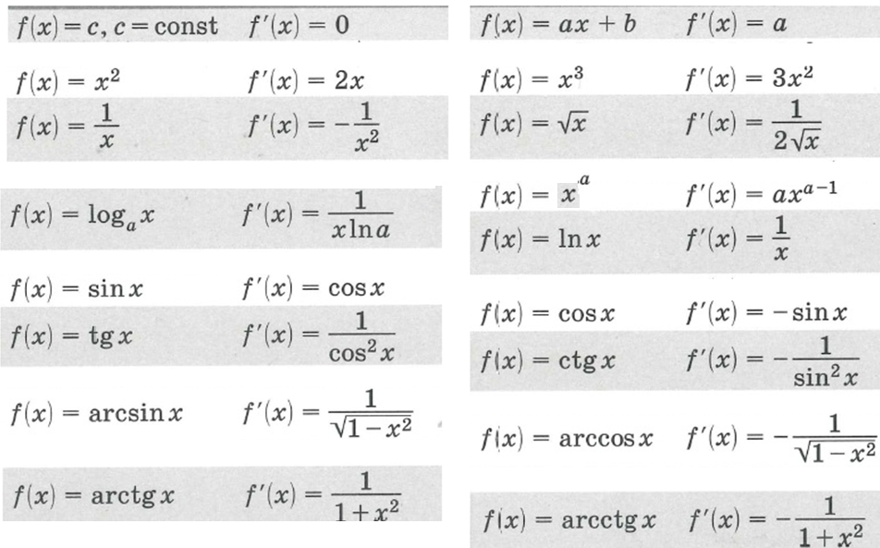

Slide 4
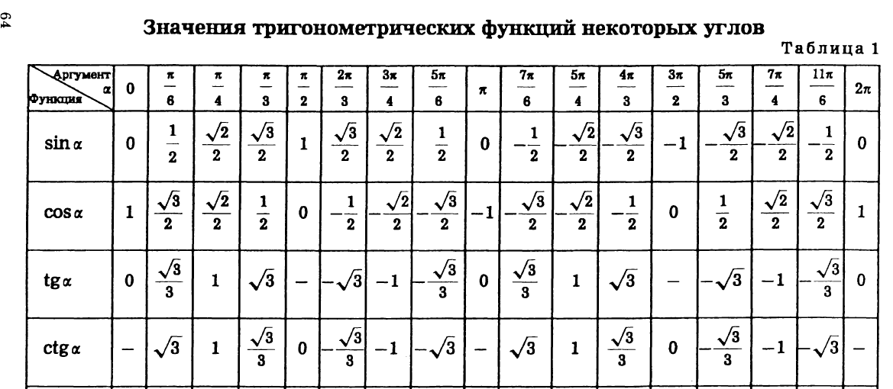

Slide 5
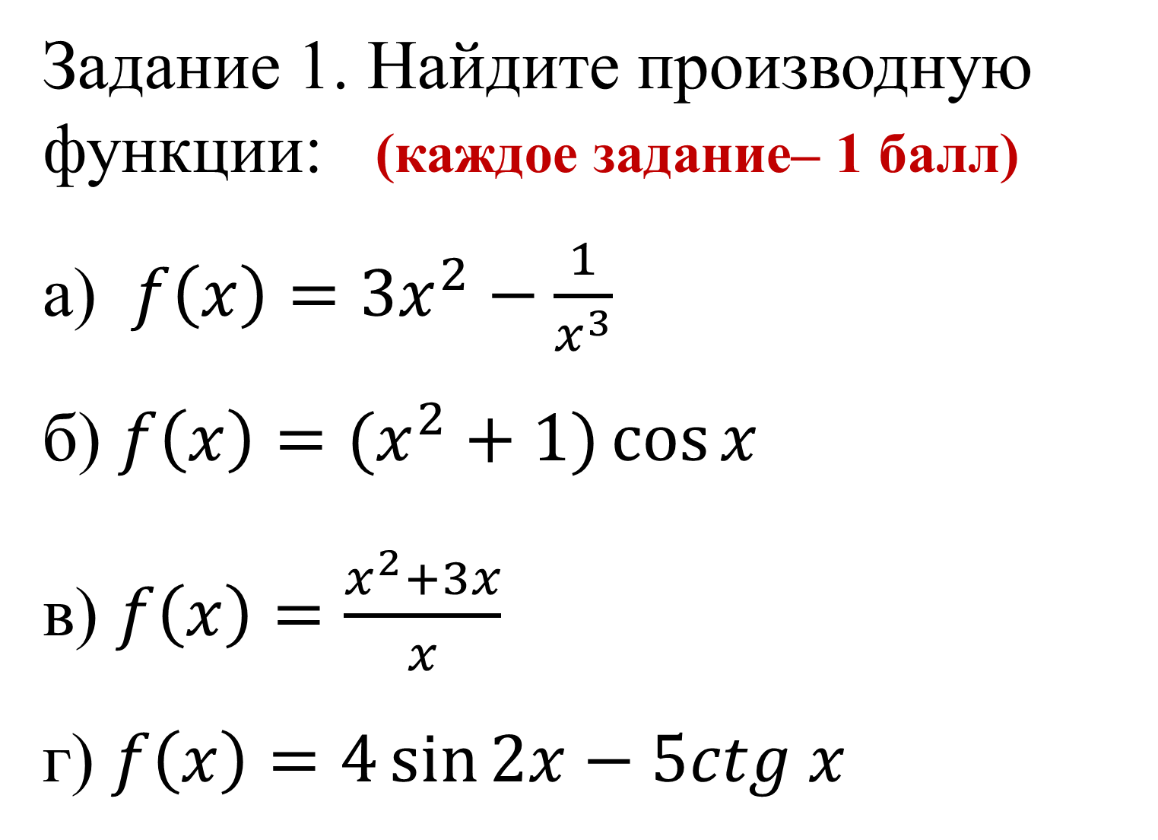
Задание 1. Найдите производную функции: (каждое задание– 1 балл)
а) $f\left(x\right)=3x^{2}−\frac{1}{x^{3}}$
б) $f\left(x\right)=(x^{2}+1)\cos{x}$
в) $f\left(x\right)=\frac{x^{2}+3x}{x}$
г) $f\left(x\right)=4\sin{2x}−5ctg x$
4 балла

Slide 6
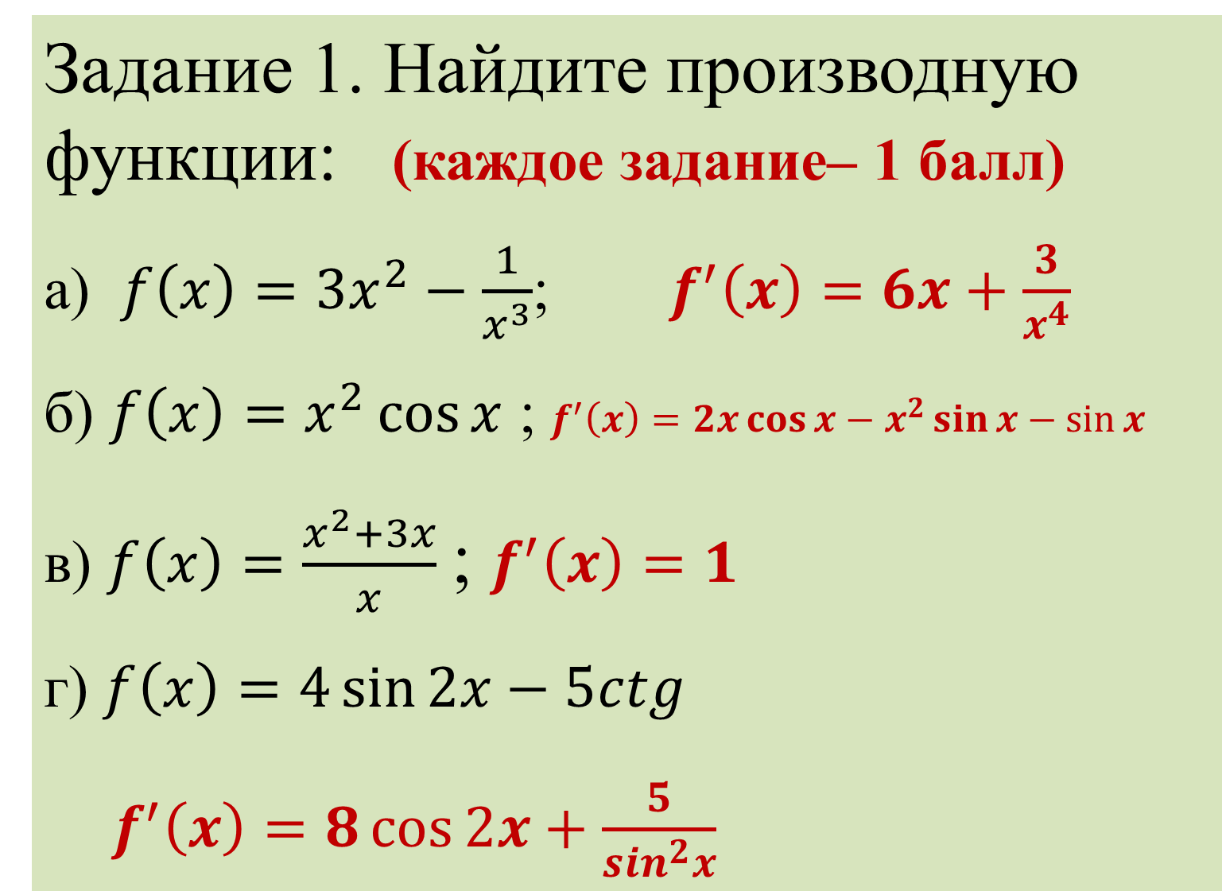
Задание 1. Найдите производную функции: (каждое задание– 1 балл)
а) $f\left(x\right)=3x^{2}−\frac{1}{x^{3}}$; $f^{′}\left(x\right)=6x+\frac{3}{x^{4}}$
б) $f\left(x\right)=x^{2}\cos{x}$ ; $f^{′}\left(x\right)=2x\cos{x}−x^{2}\sin{x−\sin{x}}$
в) $f\left(x\right)=\frac{x^{2}+3x}{x}$ ; $f^{′}\left(x\right)=1$
г) $f\left(x\right)=4\sin{2x}−5ctg$
$f^{′}\left(x\right)=8\cos{2x}+\frac{5}{sin^{2}x}$
4 балла

Slide 7
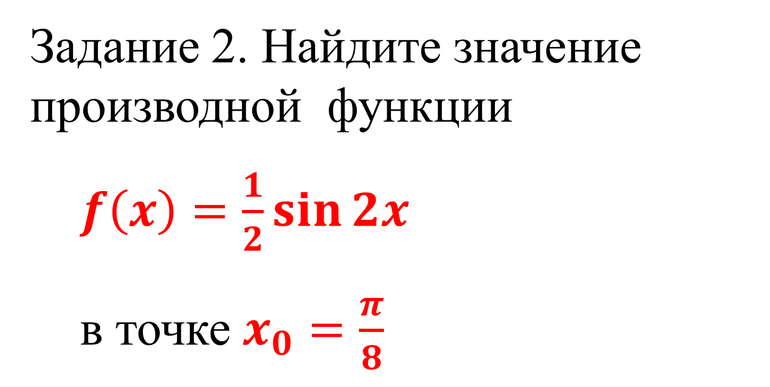
Задание 2. Найдите значение производной функции
$f\left(x\right)=\frac{1}{2}\sin{2x}$
в точке $x_{0}=\frac{π}{8}$
1 балл

Slide 8
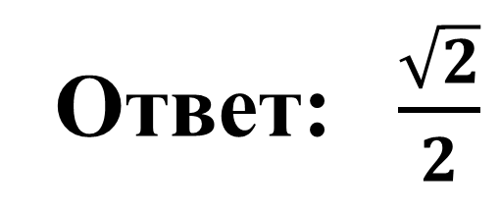
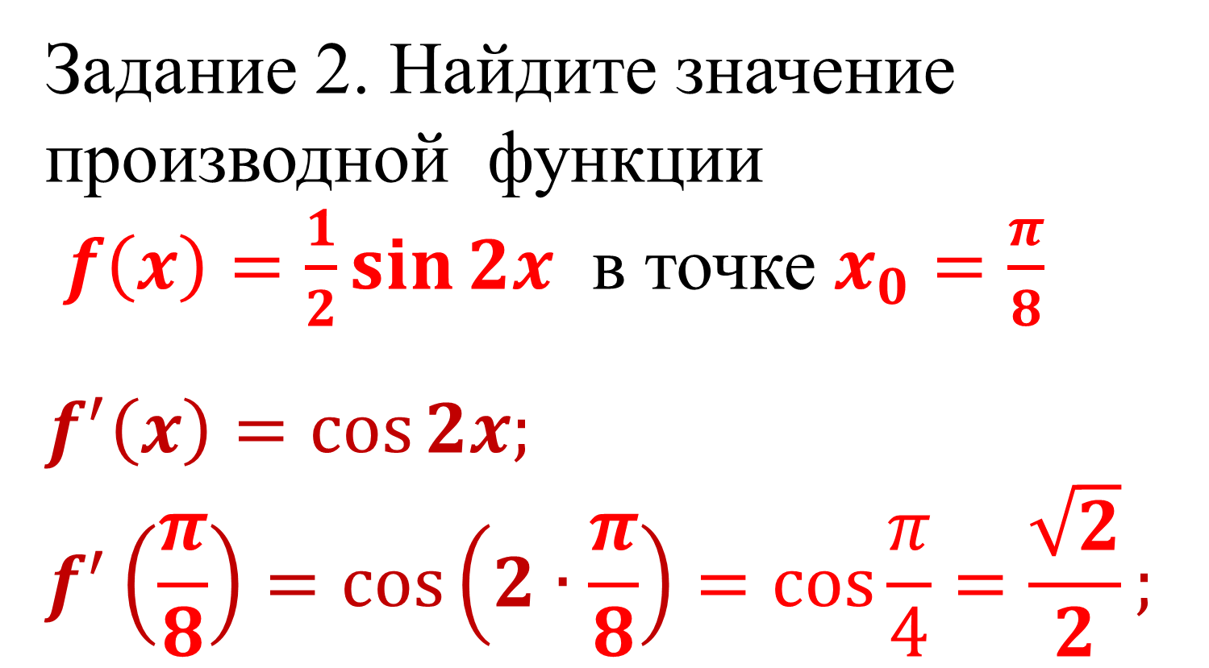
Задание 2. Найдите значение производной функции
$f\left(x\right)=\frac{1}{2}\sin{2x}$ в точке $x_{0}=\frac{π}{8}$
$$f^{′}\left(x\right)=\cos{2x; } \\ f^{′}\left(\frac{π}{8}\right)=\cos\left(2∙\frac{π}{8}\right)=\cos{\frac{π}{4}}=\frac{\sqrt{2}}{2};$$
Ответ: $\frac{\sqrt{2}}{2}$
1 балл

Slide 9
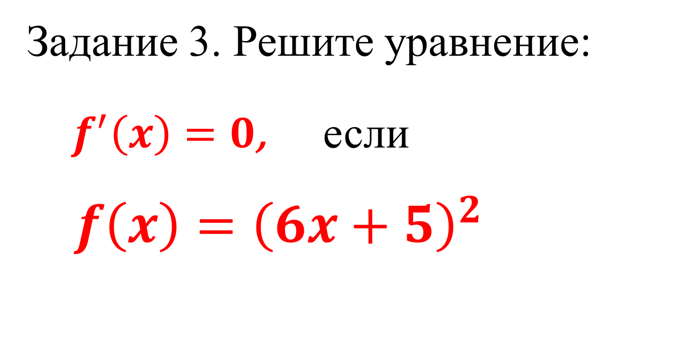
Задание 3. Решите уравнение:
$f^{′}\left(x\right)=0$, если
$f\left(x\right)={\left(6x+5\right)}^{2}$
1 балл

Slide 10
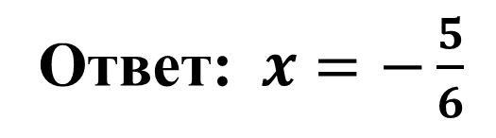
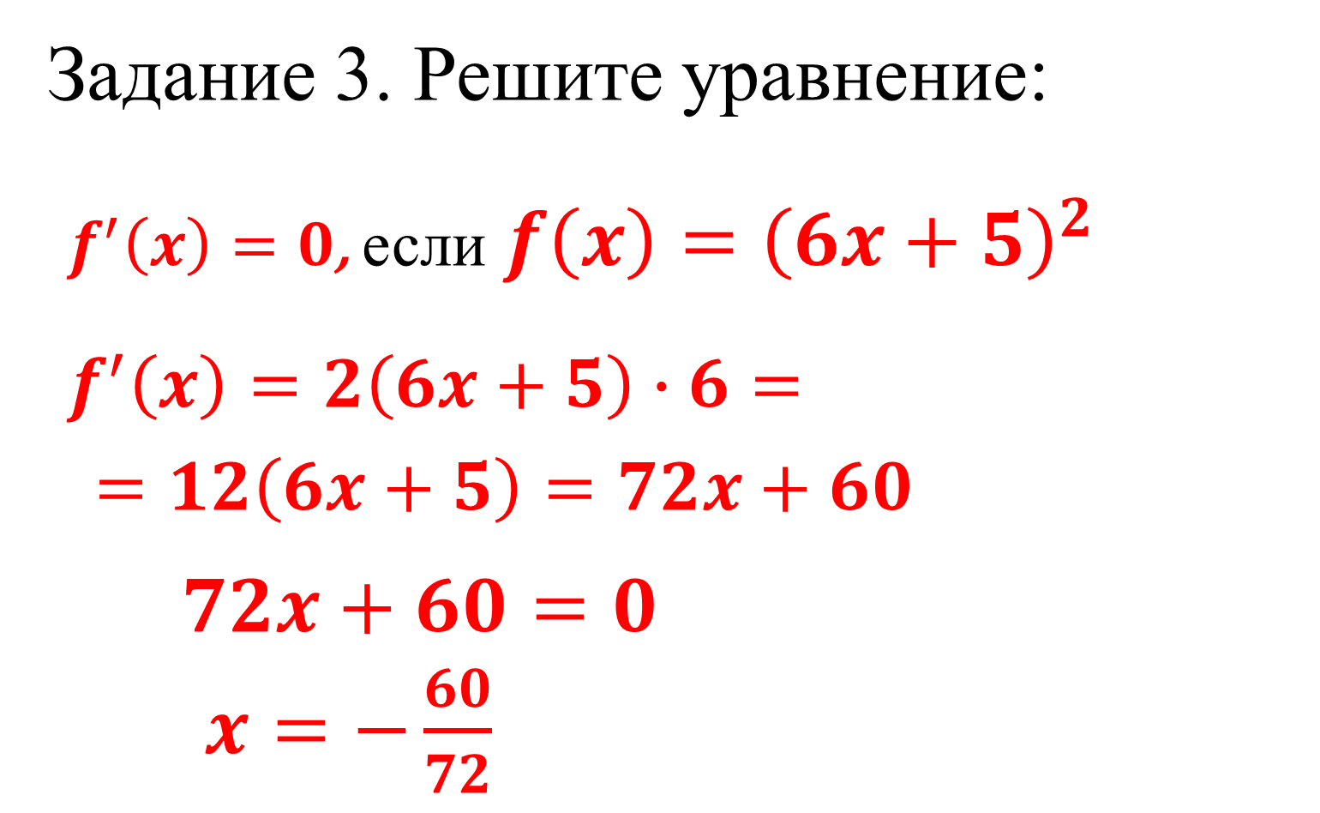
Задание 3. Решите уравнение:
$f^{′}\left(x\right)=0$, если $f\left(x\right)={\left(6x+5\right)}^{2}$
$f^{′}\left(x\right)=2\left(6x+5\right)∙6=$
$=12\left(6x+5\right)=72x+60$
$72x+60=0$
$x=−\frac{60}{72}$
Ответ:$x=−\frac{5}{6}$
1 балл

Slide 11
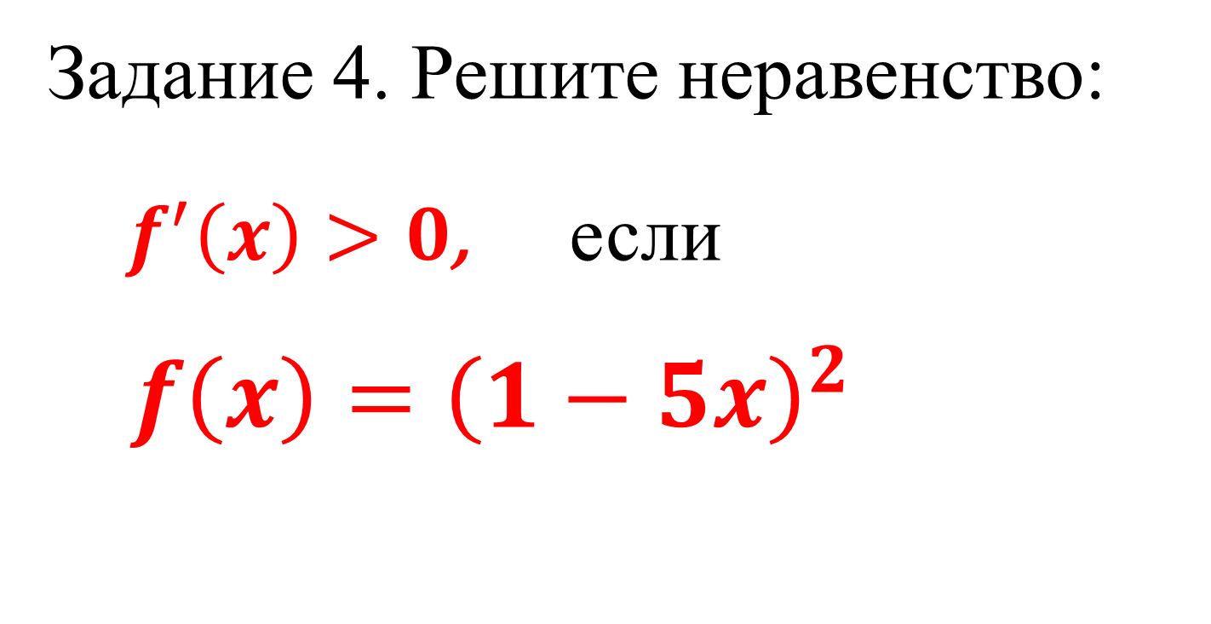
Задание 4. Решите неравенство:
$f^{′}\left(x\right)>0$, если
$f\left(x\right)={\left(1−5x\right)}^{2}$
1 балл

Slide 12

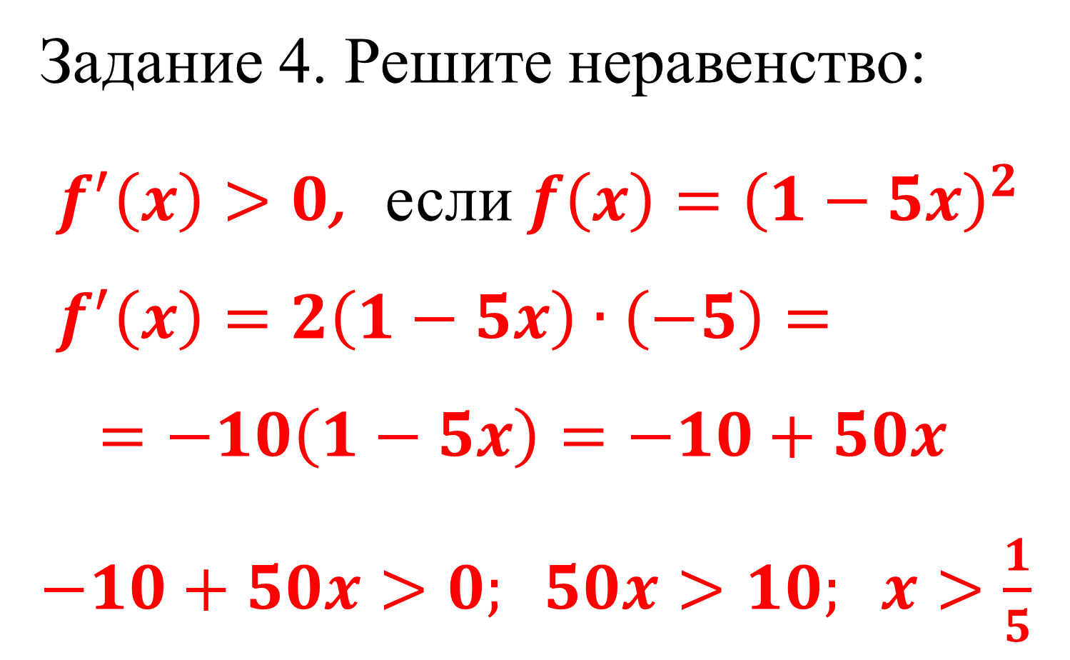
Задание 4. Решите неравенство:
$f^{′}\left(x\right)>0$, если$f\left(x\right)={\left(1−5x\right)}^{2}$
$f^{′}\left(x\right)=2\left(1−5x\right)∙\left(−5\right)=$
$=−10\left(1−5x\right)=−10+50x$
$−10+50x>0; 50x>10; x>\frac{1}{5}$
Ответ: $\left(\frac{1}{5}; +∞\right)$
1 балл

Slide 13
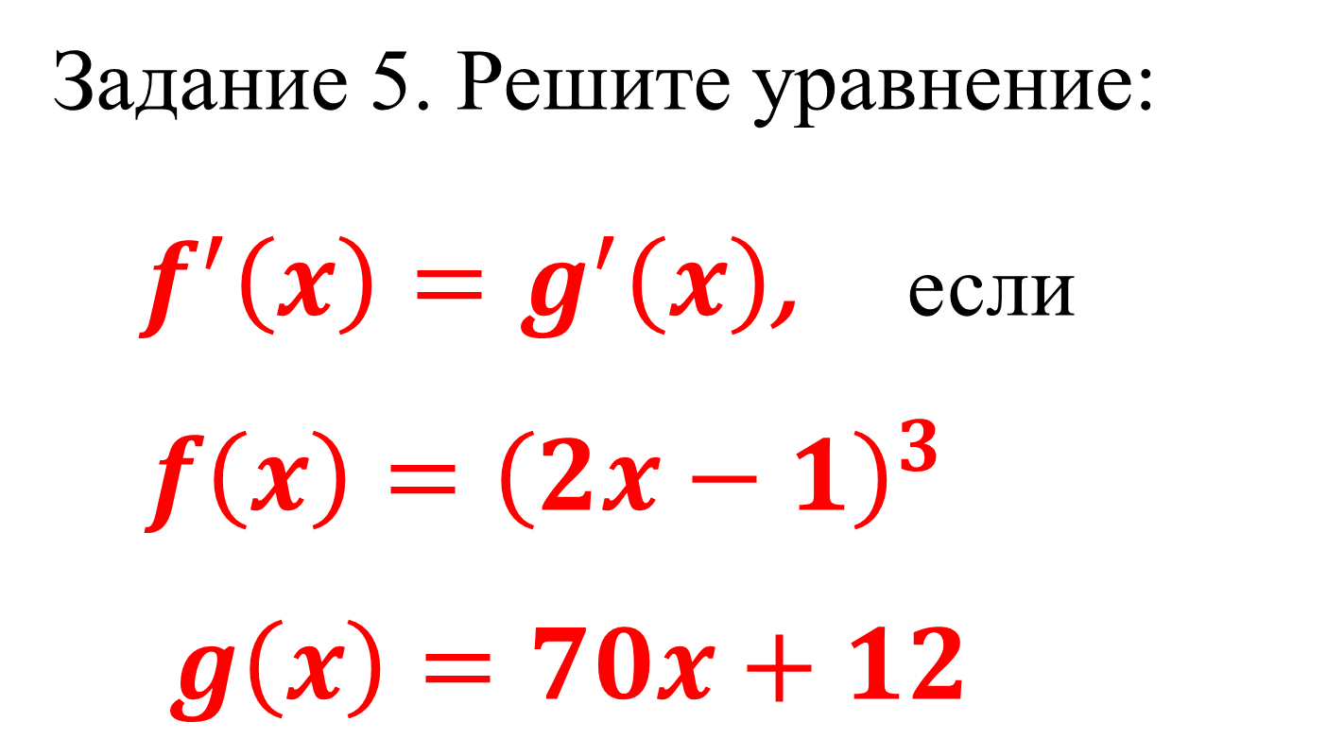
Задание 5. Решите уравнение:
$f^{′}\left(x\right)=g^{′}\left(x\right)$, если
$f\left(x\right)={\left(2x−1\right)}^{3}$
$g\left(x\right)=70x+12$
1 балл

Slide 14

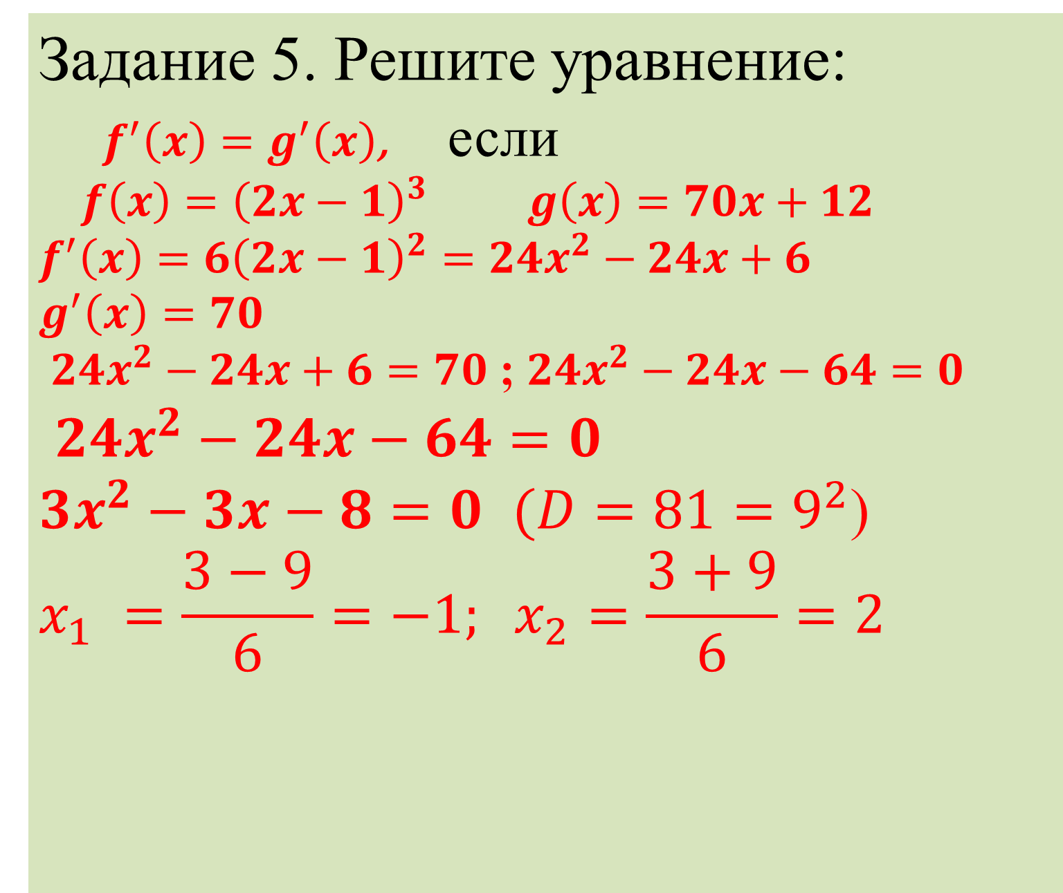
Задание 5. Решите уравнение:
$f^{′}\left(x\right)=g^{′}\left(x\right)$, если
$f\left(x\right)={\left(2x−1\right)}^{3}$ $g\left(x\right)=70x+12$
$$f^{′}\left(x\right)=6{\left(2x−1\right)}^{2}=24x^{2}−24x+6$$
$g^{′}\left(x\right)=70$
$24x^{2}−24x+6=70$ ; $24x^{2}−24x−64=0$
$24x^{2}−24x−64=0$
$3x^{2}−3x−8=0$ $(D=81=9^{2}$)
$$x_{1} =\frac{3−9}{6}=−1; x_{2}=\frac{3+9}{6}=2$$
Ответ: ${при x}_{1} =−1; x_{2}=2$
1 балл

Slide 15
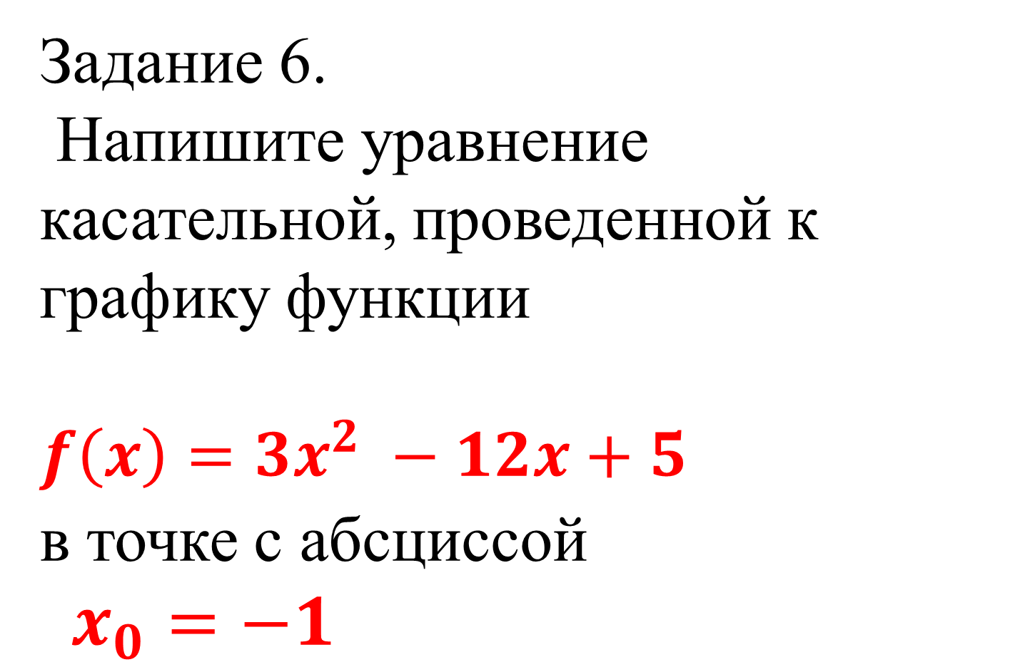
Задание 6.
Напишите уравнение касательной, проведенной к графику функции
$f\left(x\right)={3x}^{2} −12x+5$
в точке с абсциссой
$x_{0}=−1$
1 балл

Slide 16

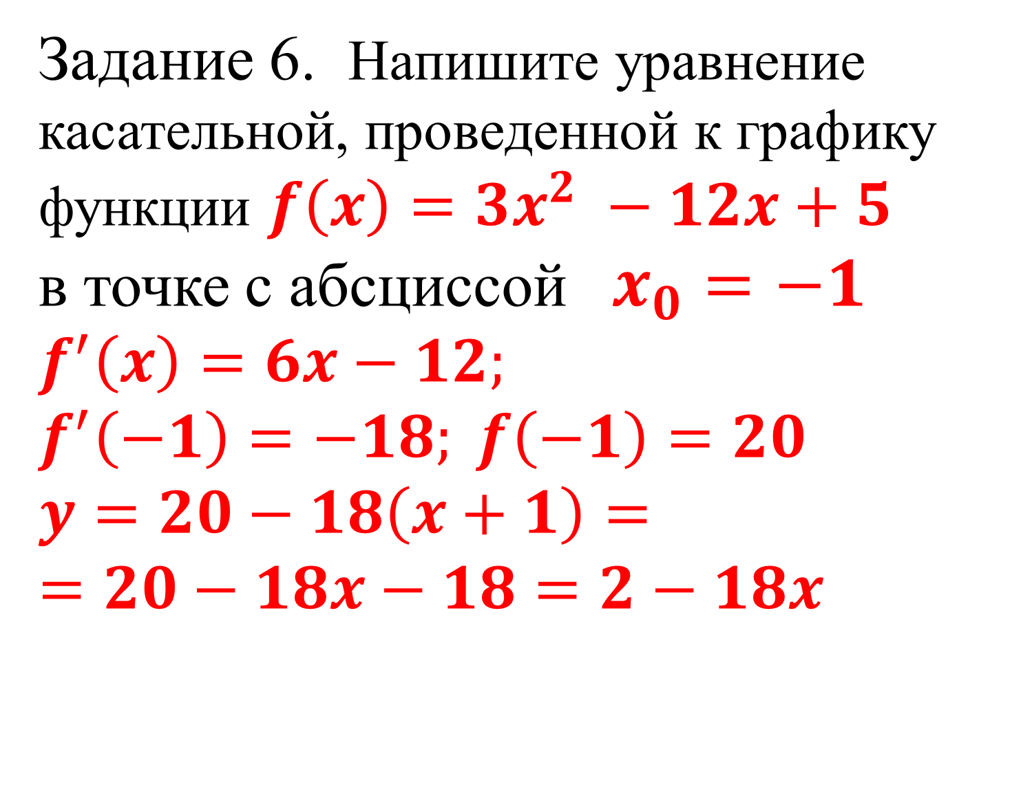

$$y=f\left(x_{0}\right)+f^{′}\left(x_{0}\right)∙\left(x−x_{0}\right)$$
Задание 6. Напишите уравнение касательной, проведенной к графику функции $f\left(x\right)={3x}^{2} −12x+5$
в точке с абсциссой $x_{0}=−1$
$$f^{′}\left(x\right)=6x−12;$$
$$f^{′}\left(−1\right)=−18; f\left(−1\right)=20$$
$$y=20−18\left(x+1\right)=$$
$$=20−18x−18=2−18x$$
Ответ:$y=2−18x$
1 балл

Slide 17
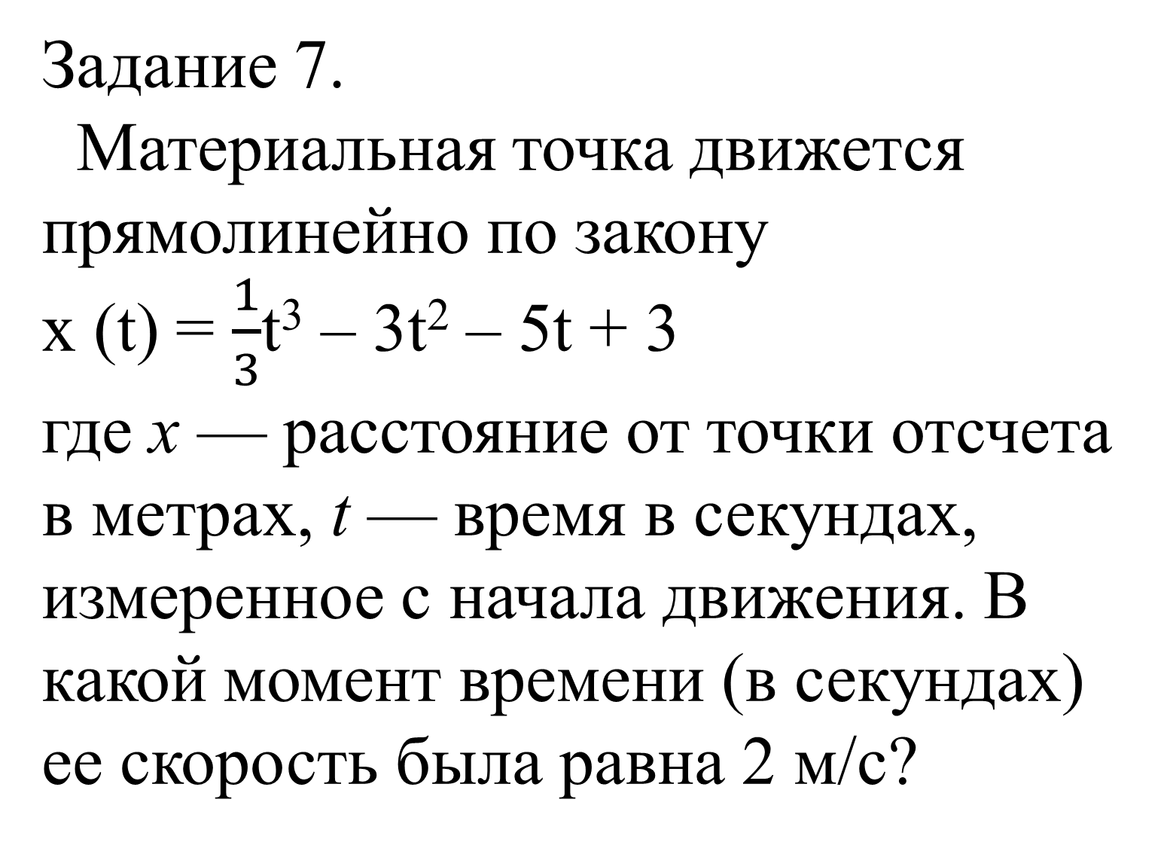
Задание 7.
Материальная точка движется прямолинейно по закону
x (t) = $\frac{1}{3}$t³ – 3t² – 5t + 3
где x — расстояние от точки отсчета в метрах, t — время в секундах, измеренное с начала движения. В какой момент времени (в секундах) ее скорость была равна 2 м/с?
1 балл

Slide 18

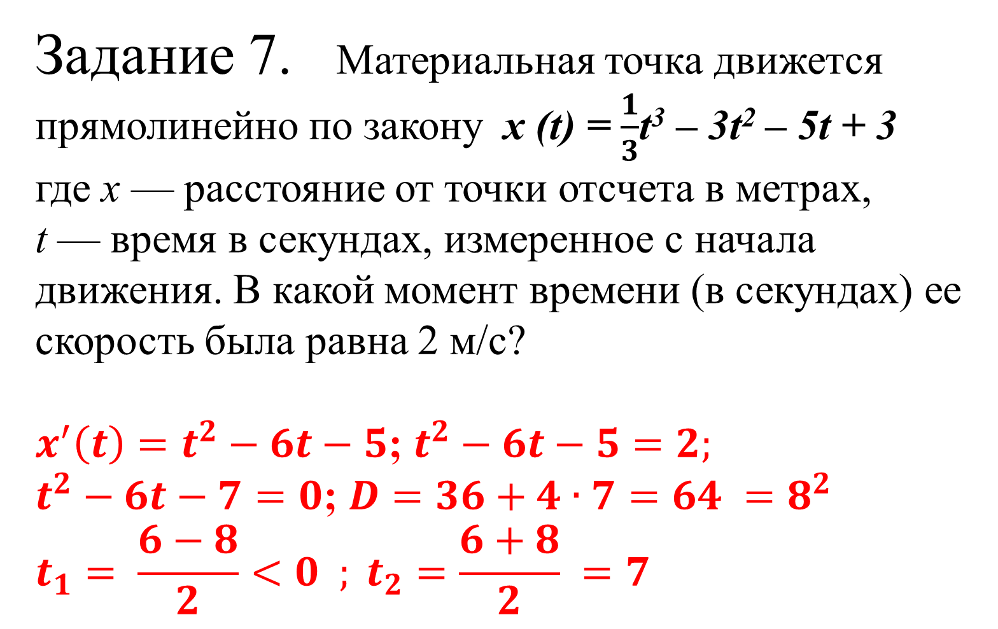
Задание 7. Материальная точка движется прямолинейно по закону x (t) = $\frac{1}{3}$t³ – 3t² – 5t + 3
где x — расстояние от точки отсчета в метрах,
t — время в секундах, измеренное с начала движения. В какой момент времени (в секундах) ее скорость была равна 2 м/с?
$x^{′}\left(t\right)=t^{2}−6t−5$; $t^{2}−6t−5=2;$
$t^{2}−6t−7=0$; $D=36+4∙7=64 =8^{2}$
$$t_{1}= \frac{6−8}{2}<0 ; t_{2}=\frac{6+8}{2} =7$$
Ответ:$7 c$
1 балл

Slide 19




Подсчитайте количество баллов и определите, как вы готовы к контрольной работе.
10 баллов - «5»
7-9 баллов - «4»
4-6 баллов - «3»
0-3 балла - «2»

Slide 20


Slide 21
Контрольная работа
по теме:
«Производная.
Применение производной»

Slide 22
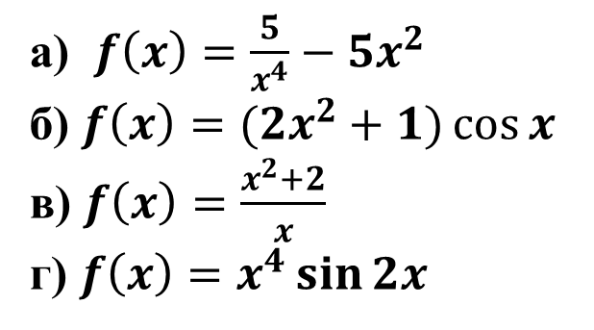
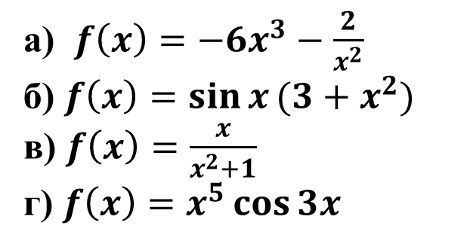
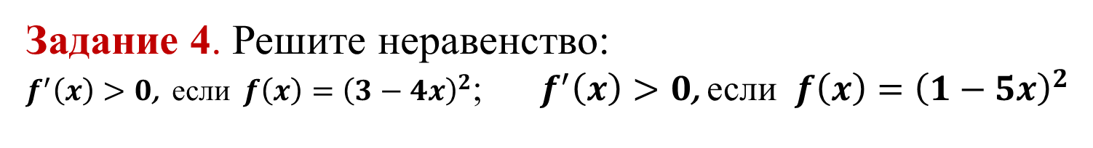
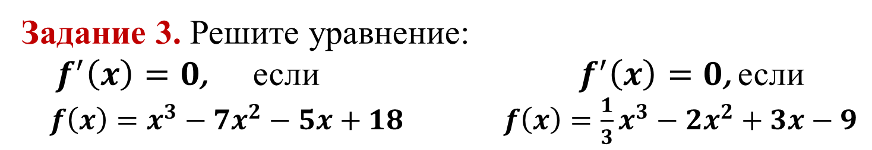
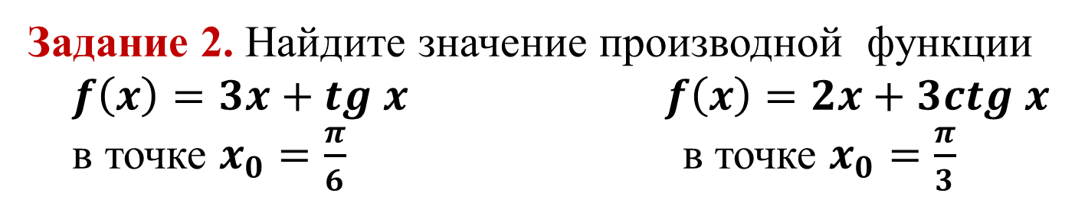
Вариант 1 Вариант 2
Задание 1. Найдите производную функции:
а) $f\left(x\right)=−6x^{3}−\frac{2}{x^{2}}$
б) $f\left(x\right)=\sin{x}(3+x^{2})$
в) $f\left(x\right)=\frac{x}{x^{2}+1}$
г) $f\left(x\right)=x^{5}\cos{3x}$
а) $f\left(x\right)=\frac{5}{x^{4}}−5x^{2}$
б) $f\left(x\right)=(2x^{2}+1)\cos{x}$
в) $f\left(x\right)=\frac{x^{2}+2}{x}$
г) $f\left(x\right)=x^{4}\sin{2x}$
Задание 2. Найдите значение производной функции
$f\left(x\right)=3x+tg x$ $f\left(x\right)=2x+3ctg x$
в точке $x_{0}=\frac{π}{6}$ в точке $x_{0}=\frac{π}{3}$
Задание 3. Решите уравнение:
$f^{′}\left(x\right)=0$, если $f^{′}\left(x\right)=0$, если
$f\left(x\right)=x^{3}−7x^{2}−5x+18$ $f\left(x\right)={\frac{1}{3}x}^{3}−2x^{2}+3x−9$
Задание 4. Решите неравенство:
$f^{′}\left(x\right)>0$, если$f\left(x\right)={\left(3−4x\right)}^{2}$; ${ f}^{′}\left(x\right)>0$, если $f\left(x\right)={\left(1−5x\right)}^{2}$

Slide 23
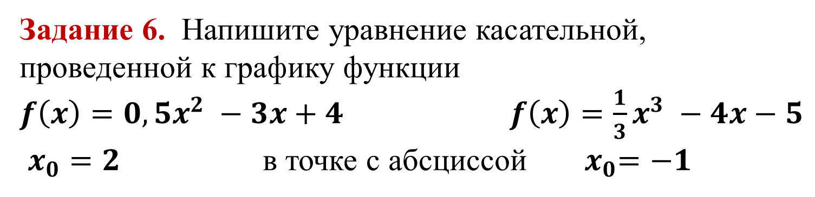
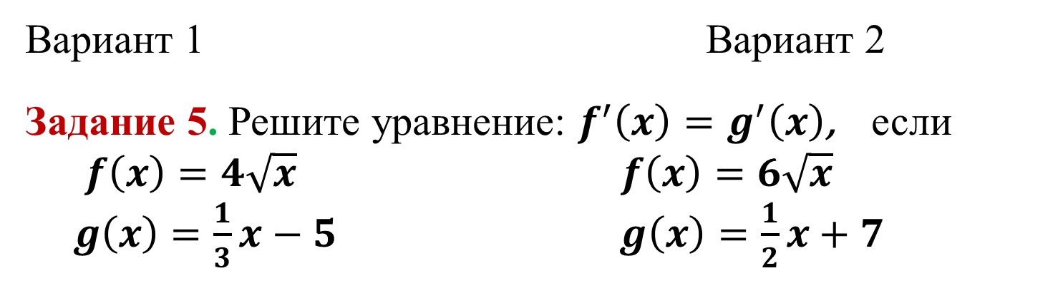
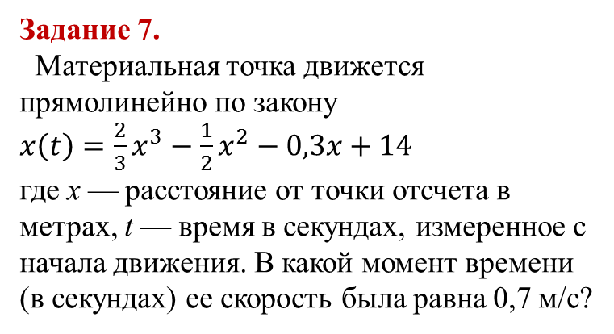
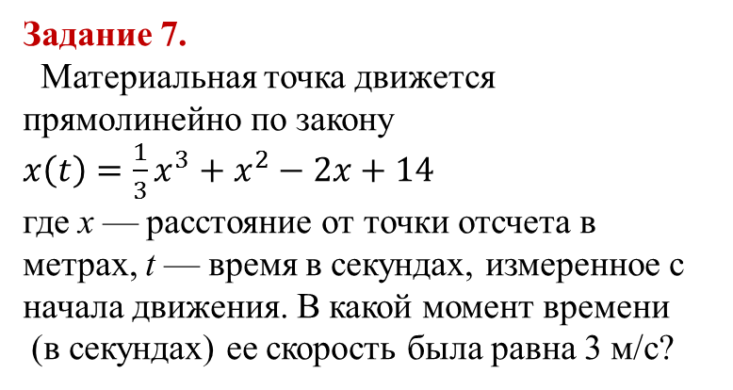
Вариант 1 Вариант 2
Задание 5. Решите уравнение: $f^{′}\left(x\right)=g^{′}\left(x\right)$, если
$f\left(x\right)=4\sqrt{x}$ $f\left(x\right)=6\sqrt{x}$
$g\left(x\right)=\frac{1}{3}x−5$ $g\left(x\right)=\frac{1}{2}x+7$
Задание 6. Напишите уравнение касательной, проведенной к графику функции
$f\left(x\right)={0,5x}^{2} −3x+4$ $f\left(x\right)={\frac{1}{3}x}^{3} −4x−5$
$x_{0}=2$ в точке с абсциссой ${ x}_{0}=−1$
Задание 7.
Материальная точка движется прямолинейно по закону
$x\left(t\right)=\frac{1}{3}x^{3}+x^{2}−2x+14$
где x — расстояние от точки отсчета в метрах, t — время в секундах, измеренное с начала движения. В какой момент времени
(в секундах) ее скорость была равна 3 м/с?
Задание 7.
Материальная точка движется прямолинейно по закону
$x\left(t\right)=\frac{2}{3}x^{3}−{\frac{1}{2}x}^{2}−0,3x+14$
где x — расстояние от точки отсчета в метрах, t — время в секундах, измеренное с начала движения. В какой момент времени (в секундах) ее скорость была равна 0,7 м/с?

Slide 24
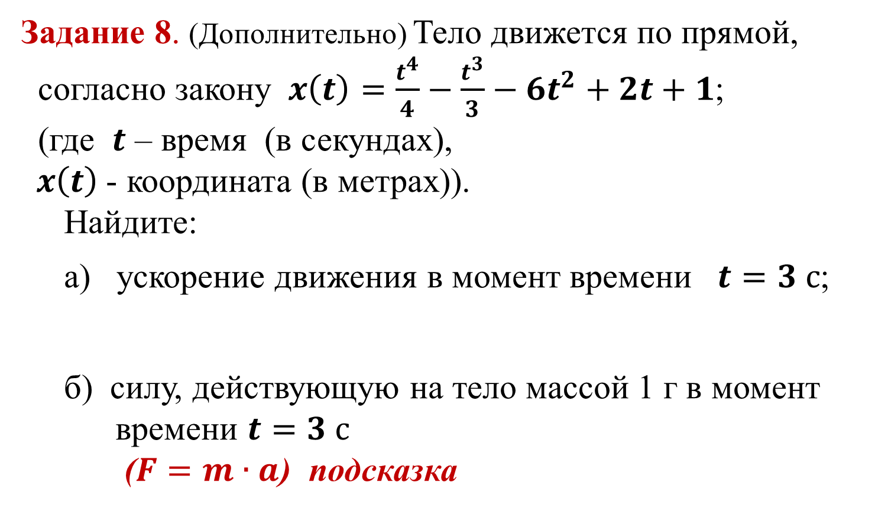
Задание 8. (Дополнительно) Тело движется по прямой,
согласно закону $x\left(t\right)=\frac{t^{4}}{4}−\frac{t^{3}}{3}−6t^{2}+2t+1$;
(где $t$ – время (в секундах),
$x\left(t\right)$ - координата (в метрах)).
Найдите:
а) ускорение движения в момент времени $t=3 с$;
б) силу, действующую на тело массой 1 г в момент
времени $t=3 с$
($F=m∙a$) подсказка

Slide 25
Критерии оценивания.
10-11 баллов - «5»
7-9 баллов - «4»
4-6 баллов - «3»
0-3 балла - «2»

